Slide 1

Apuntes sobre experiencia de México en el combate a la obesidad como insumo para el debate subregional sobre alimentación saludable
Miguel Malo
OPS/OMS México
Noviembre, 2018

Slide 2
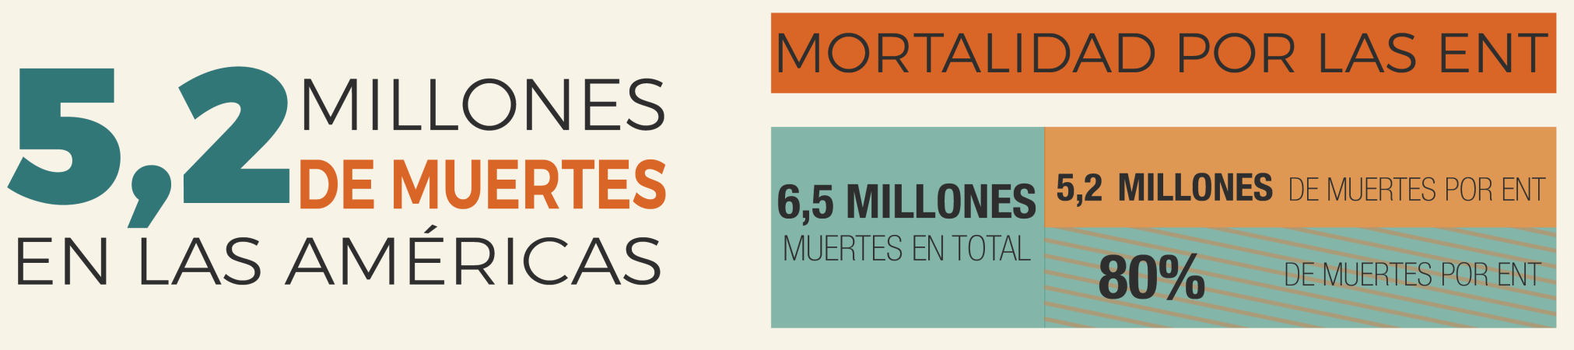

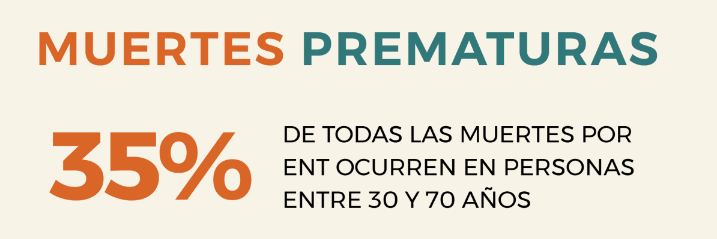
Carga de enfermedad de las ENT en la Región de las Américas
Fuente: Base de datos de mortalidad regional. Estimaciones de las muertes en julio de 2017 sobre la base de los datos más recientes informados (2010-2015) de los Estados Miembros y los Territorios de la Región de las Américas. Organización Panamericana de la Salud, 2017. Bolivia, Curazao y Haití fueron excluidos debido a la falta de datos informados de 2010-2015.

Slide 3
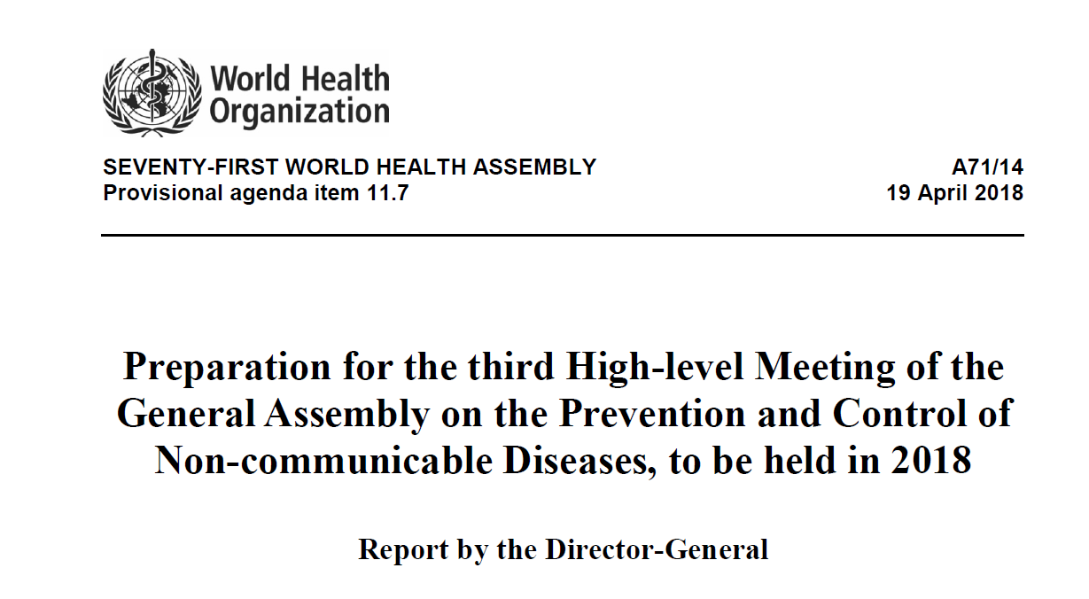

Slide 4
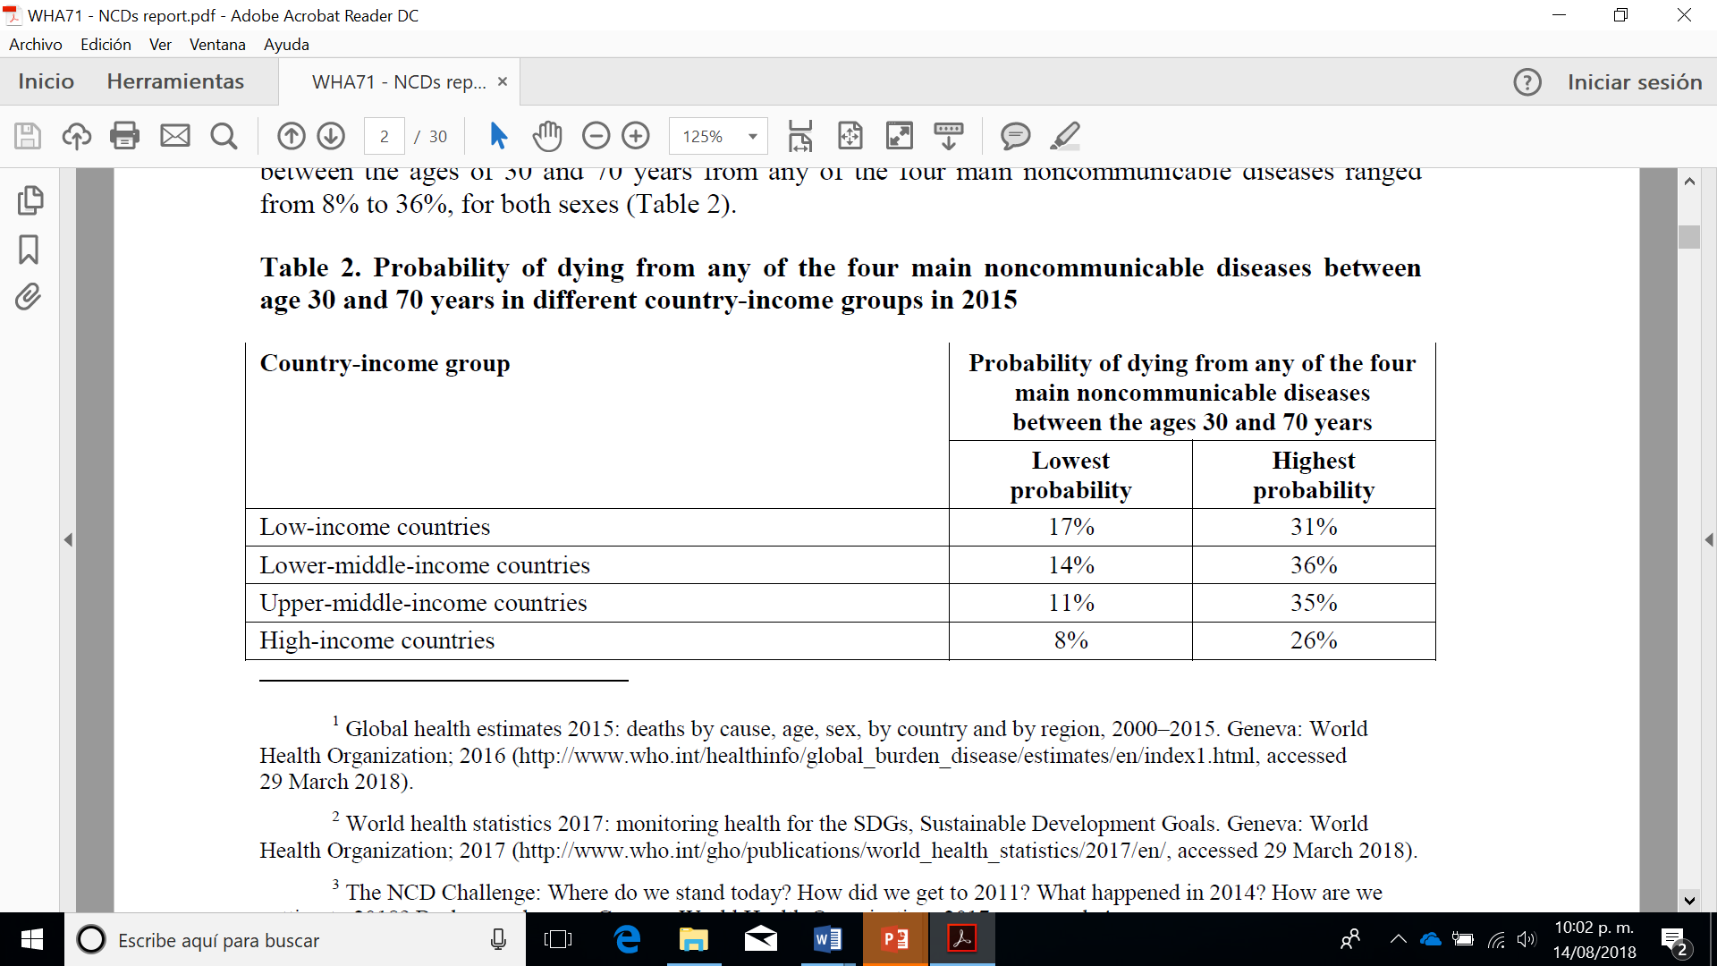
Entre 2000 y 2015 disminuyo el riesgo de muerte prematura por ECV, sin embargo, el riesgo de muerte prematura entre 30 y 70 años por las 4 principales ENT es grande entre países.

Slide 5
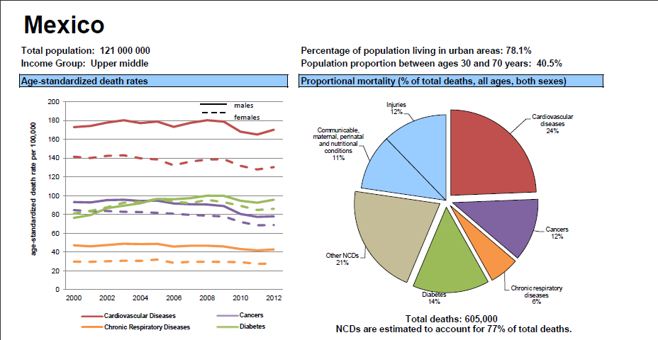
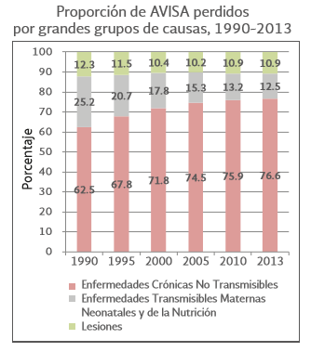
http://www.who.int/nmh/countries/mex_en.pdf?ua=1

Slide 6



Transición epidemiológica en México
Mortalidad por grandes grupos de enfermedad 1980 - 2016
Variación
1980 - 2016
34%
296%
71%
Enfermedades infecciosas y parasitarias
Diabetes mellitus
85%

Slide 7
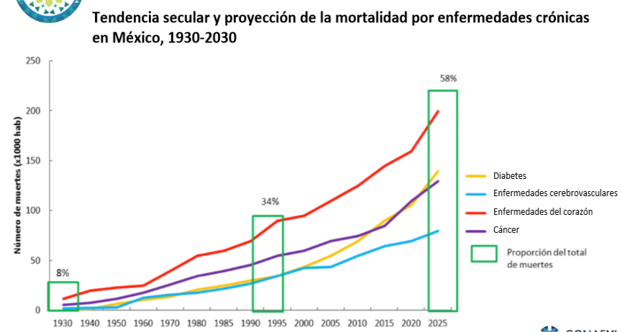

Slide 8
La esperanza de vida tiene un aumento más lento en México que en otros países de la OCDE
La esperanza de vida en 2013 fue de 74.6, la mas baja de la OCDE. Con un promedio OCDE de 80.5

Slide 9
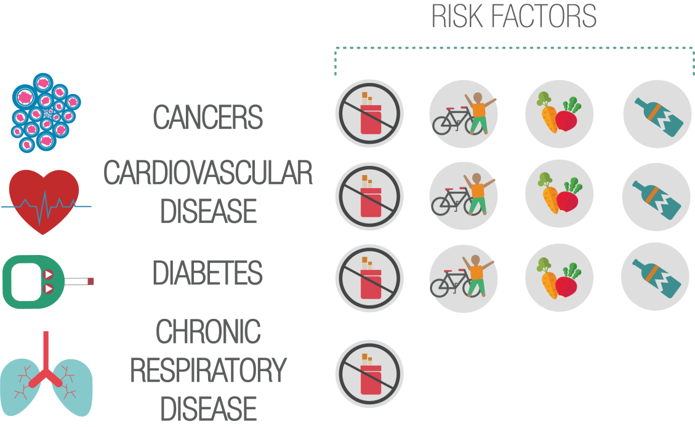
4 factores de riesgo comunes a las cuatro principales ENT
FACTORES DE RIESGO
CÁNCER
ENFERMEDADES CARDIOVASCULARES
DIABETES
ENFERMEDADES RESPIRATORIAS CRÓNICAS

Slide 10
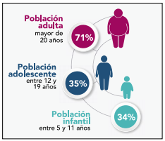

Slide 11
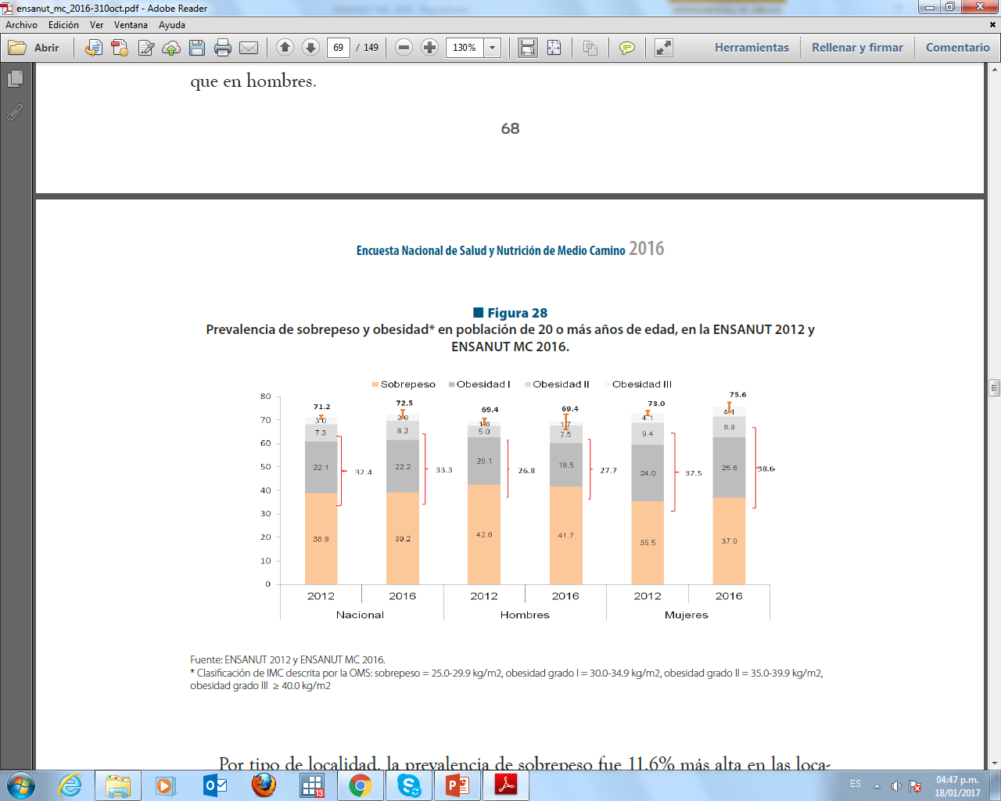
Fuente: ENSANUT Medio Camino, 2016
Notes:
En adultos de 20 ó más años de edad la prevalencia combinada de sobrepeso y obesidad fue de 71.2% (IC95% 70.5, 72.1) en la ENSANUT 2012 y de 72.5% (IC95% 70.8, 74.3)
en la ENSANUT MC 2016 (Figura 28). Esta diferencia de 1.3 puntos porcentuales no fue estadísticamente significativa.

Slide 12
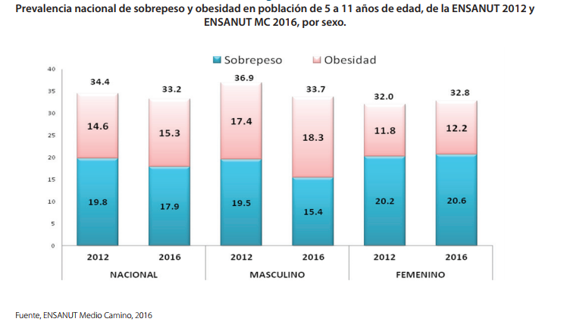

Slide 13
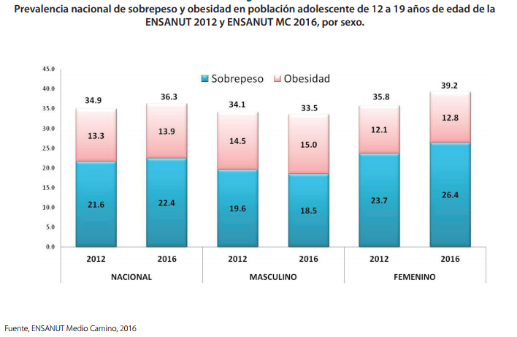

Slide 14
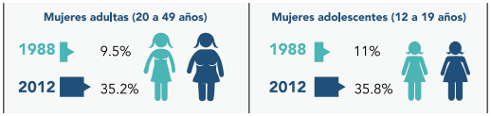
El sobrepeso y la obesidad en mujeres adolescentes
2016 39.2%
Fuente: ENSANUT Medio Camino, 2016

Slide 15
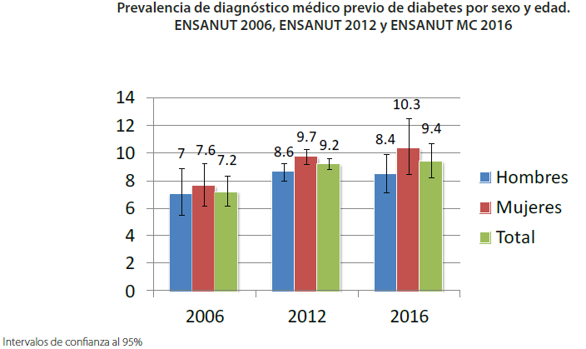
Fuente: ENSANUT Medio Camino, 2016.
Notes:
El 9.4% de los adultos entrevistados (10.3% de las mujeres y 8.4% de los hombres) contestaron haber recibido el diagnóstico de diabetes por parte de un médico (Figura 8). Se observó un ligero aumento en la prevalencia de diabetes por diagnóstico médico previo con respecto a la ENSANUT 2012 (9.2%)33 y un mayor aumento con respecto a la ENSANUT 2006 (7.2%)34 (Figura 8).

Slide 16
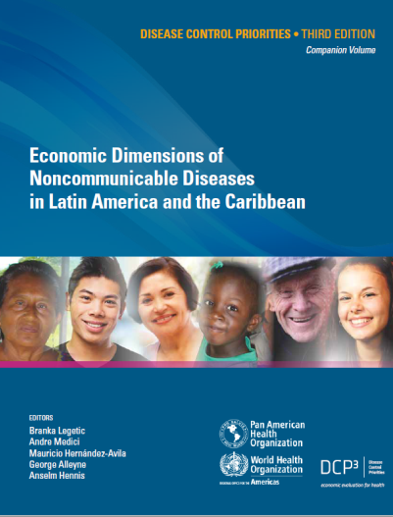
Amenaza al desarrollo económico
Se calcula, de no hacerse nada, que las pérdidas económicas acumulativas para los países de ingresos bajos y medianos atribuibles a cuatro ENT sobrepasará los US$ 7 billones entre 2011 y 2025, lo que equivale a alrededor de 4% de PIB en el 2010.

Slide 17
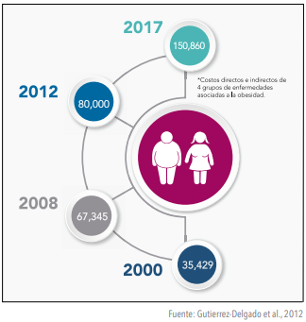
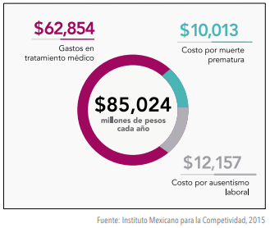
Costos de obesidad y enfermedades causadas por la obesidad en México
Costos para la diabetes relacionada con el sobrepeso y la obesidad

Slide 18
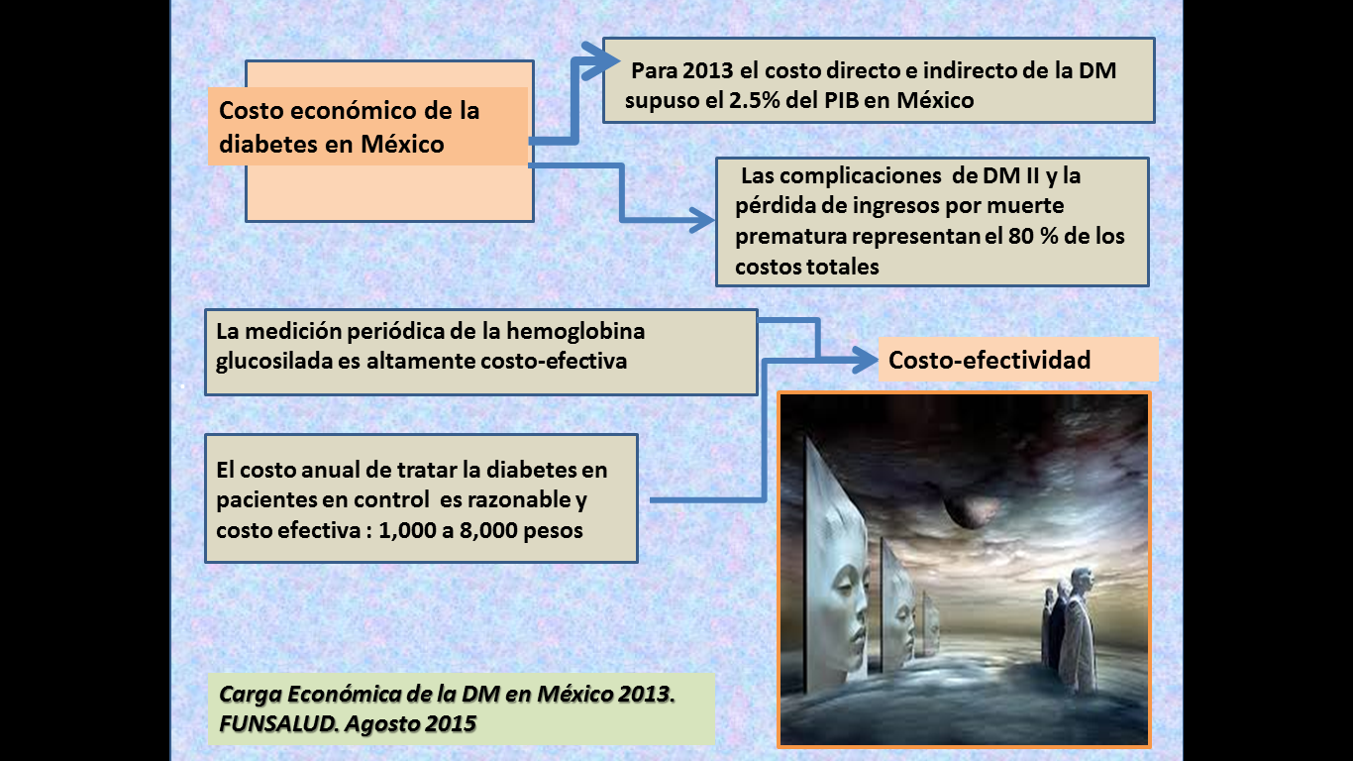

Carga Económica de la DM en México 2013. FUNSALUD. Agosto 2015

Slide 19
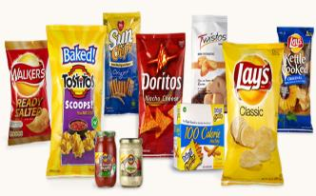
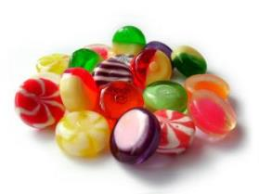
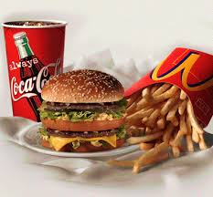
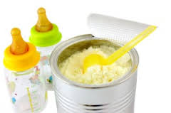
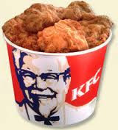
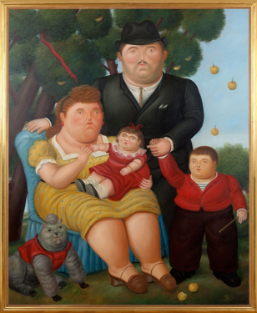
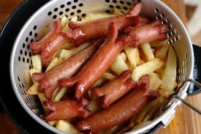
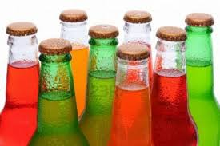
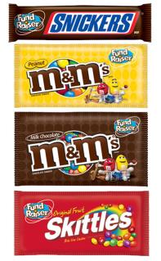
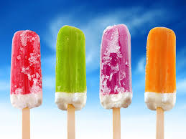
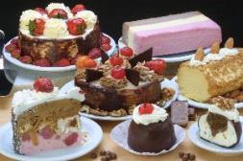
El procesamiento de alimentos es ahora una de las principales fuerzas formadoras del sistema alimentario mundial, y el principal determinante de la naturaleza de las dietas y de los estados relacionados con la salud y el bienestar.
Productos ultraprocesados
Los productos ultraprocesados son formulaciones industriales elaboradas a partir de sustancias derivadas de los alimentos o sintetizadas de otras fuentes orgánicas. En sus formas actuales, son inventos de la ciencia y la tecnología industrial moderna de alimentos La mayoría de estos productos contienen pocos alimentos enteros o ninguno. Vienen listos para consumirse o para calentar y, por lo tanto, requieren poca o ninguna preparación culinaria.

Slide 20
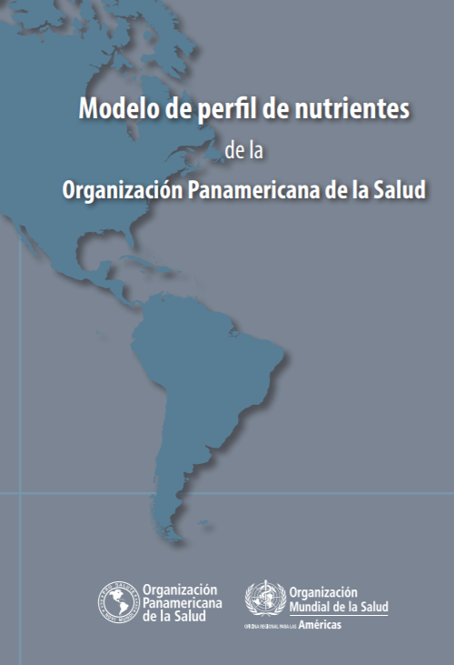
El sistema NOVA agrupa los alimentos según la naturaleza, la finalidad y el grado de procesamiento.
Comprende cuatro grupos :
  1. Alimentos sin procesar o mínimamente procesados;
  2. Ingredientes culinarios procesados;
  3. Alimentos procesados, y
  4. Productos ultra procesados.

Slide 21
Problemas con los productos ultraprocesados
tienen una calidad nutricional muy mala
y, por lo común, son extremadamente sabrosos, a veces hasta casi adictivos;
imitan los alimentos y se los ve erróneamente como saludables;
fomentan el consumo de snacks;
se anuncian y comercializan de manera agresiva;
y son cultural, social, económica y ambientalmente destructivos

Slide 22
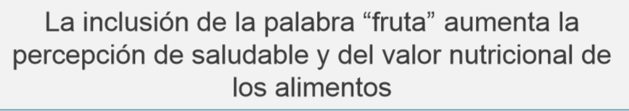
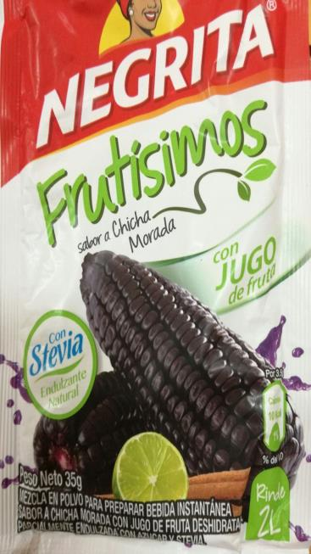


Slide 23
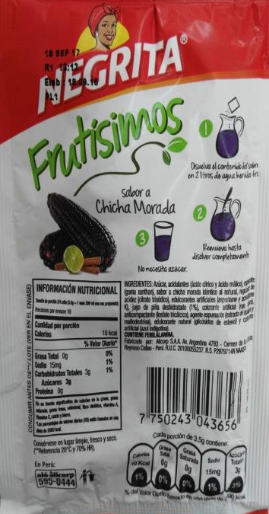

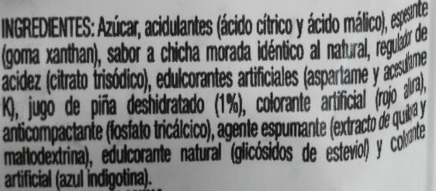

Slide 24
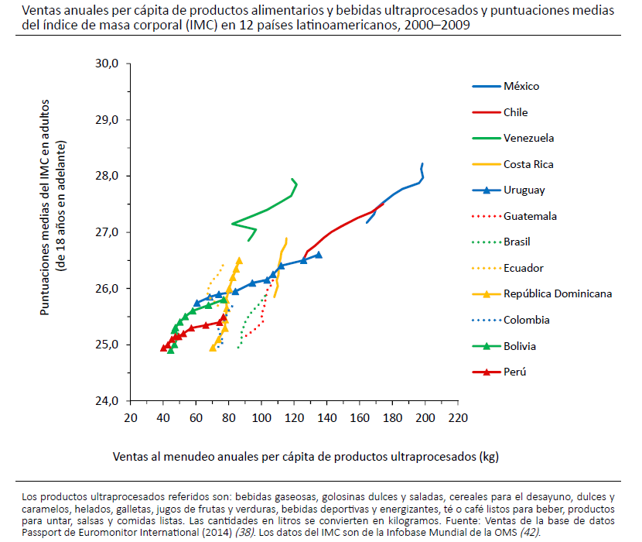
OPS/OMS. Alimentos y bebidas ultraprocesados en América Latina: tendencias, efecto sobre la obesidad e implicaciones para las políticas públicas. 2015.

Slide 25
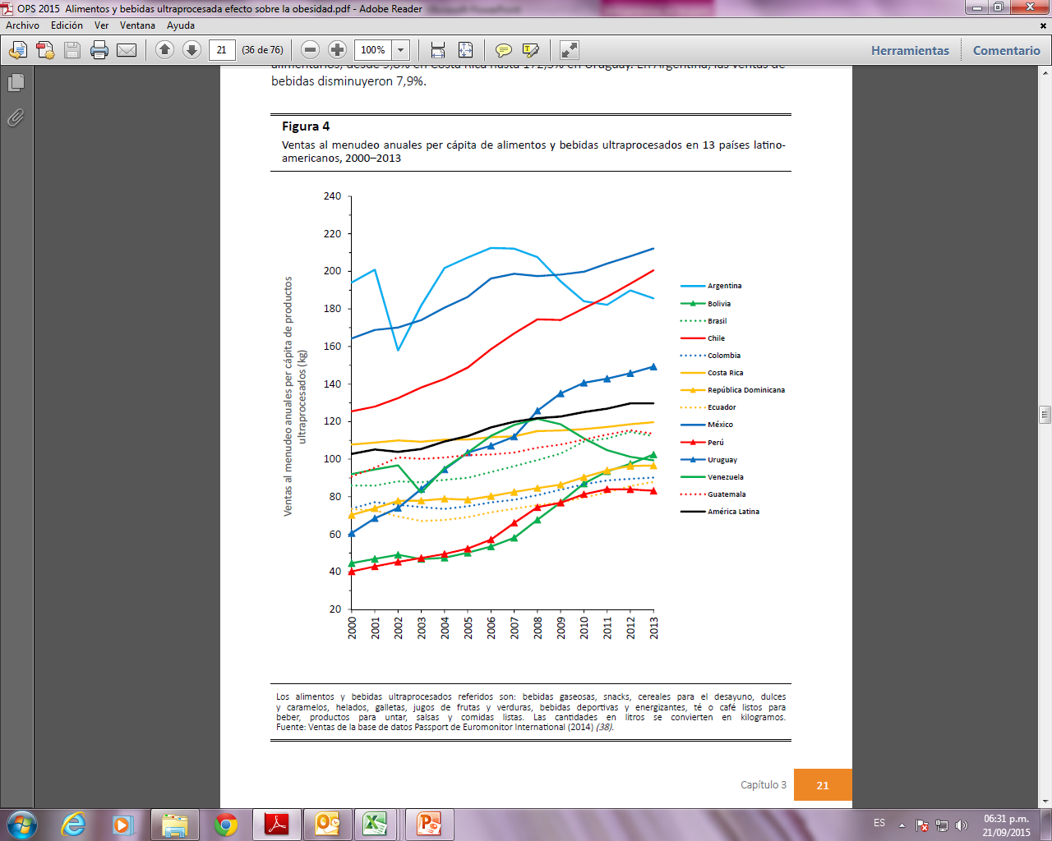
En América Latina, el número per cápita de compras de comida rápida aumentó 38,9% durante el período de estudio (de 13,6 en el 2000 a 18,9 en el 2013).
OPS/OMS. Alimentos y bebidas ultraprocesados en América Latina: tendencias, efecto sobre la obesidad e implicaciones para las políticas públicas. 2015.

Slide 26
“…en un mundo racional, vender bebidas azucaradas debería ser un gran desafío. La gente no necesita estas bebidas para su salud, su seguridad o su bienestar.
El marketing de estas bebidas, por tanto, ha debido crear su demanda, generar lealtad a la marca y por sobre todo establecer un ambiente social en el que tomar estas bebidas en cualquier momento, en cualquier sitio, frecuentemente y en grandes cantidades, no solamente es deseable sino completamente normal”.
Nestle, M. Soda Politics, 2015

Slide 27
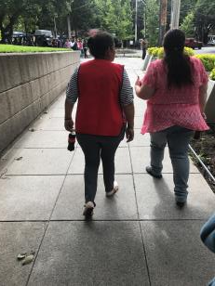
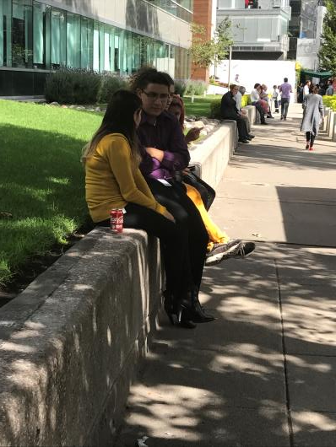
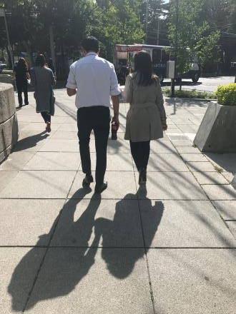

Slide 28
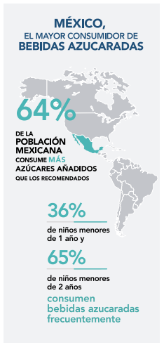

Slide 29
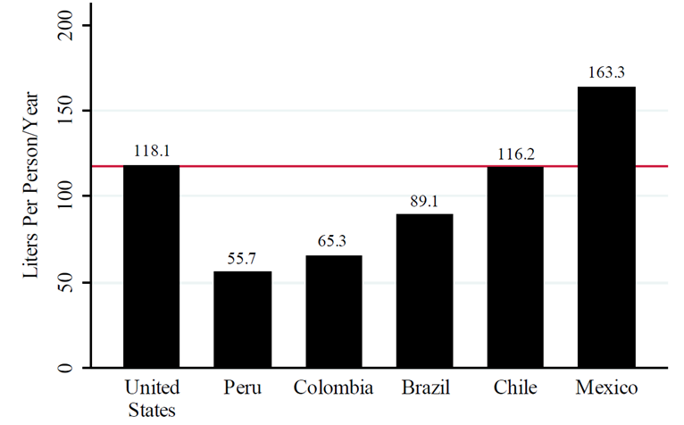

Consumo promedio de bebidas gaseosas por país
450 ml
Data: Datamonitor 2009, Euromonitor 2009, Andreyeva et al 2011
Notes:
Carbonates only. Used industry data.
29

Slide 30
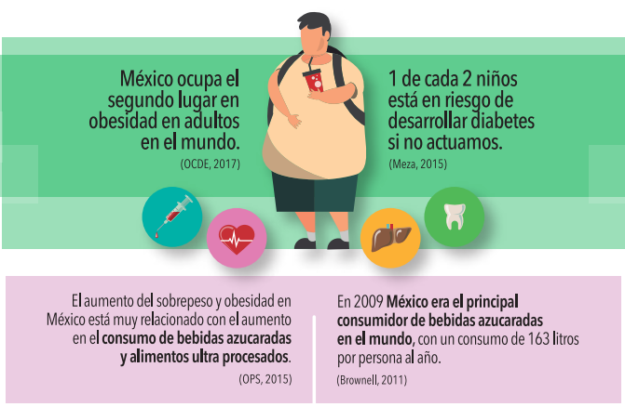
Las bebidas azucaradas y la emergencia epidemiológica en México

Slide 31
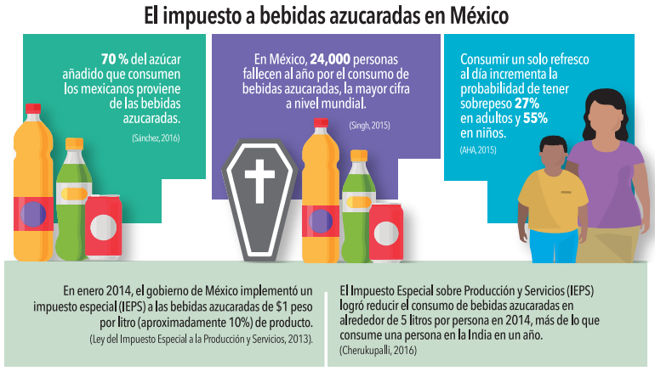

Slide 32
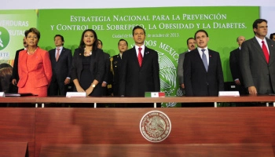
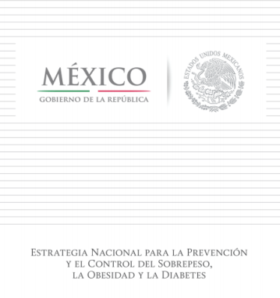
Estrategia Nacional:
Prioridad de gobierno
1

Slide 33

Estrategia basada en la evidencia
2

Slide 34
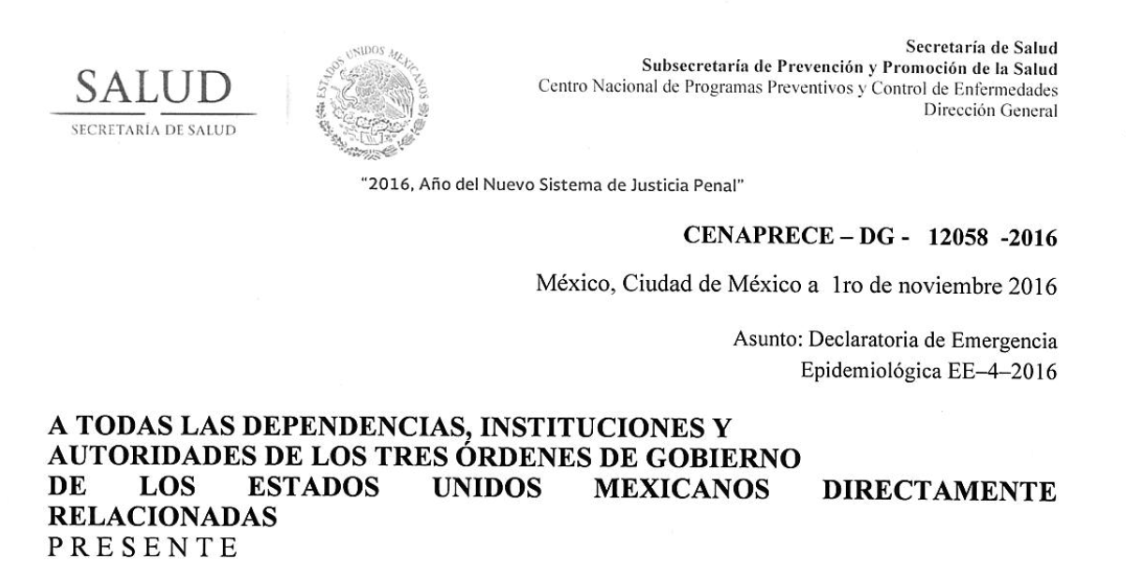
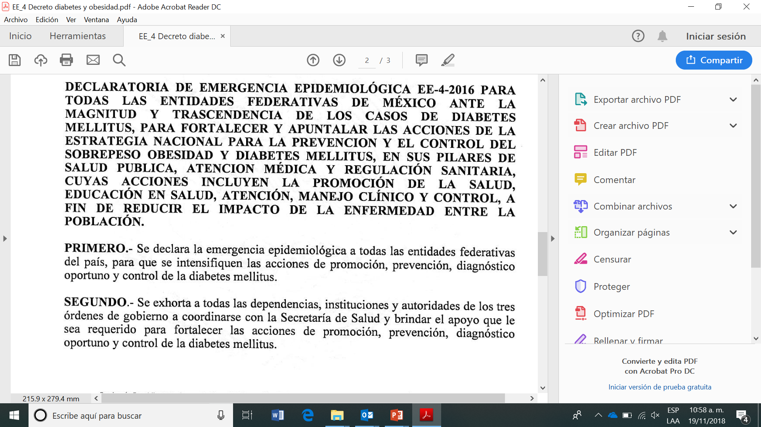
No estableció los mecanismos gubernamentales inter sectoriales para su implementación
3

Slide 35
Abordaje de un problema complejo: acción sobre determinantes de la salud
4

Slide 36
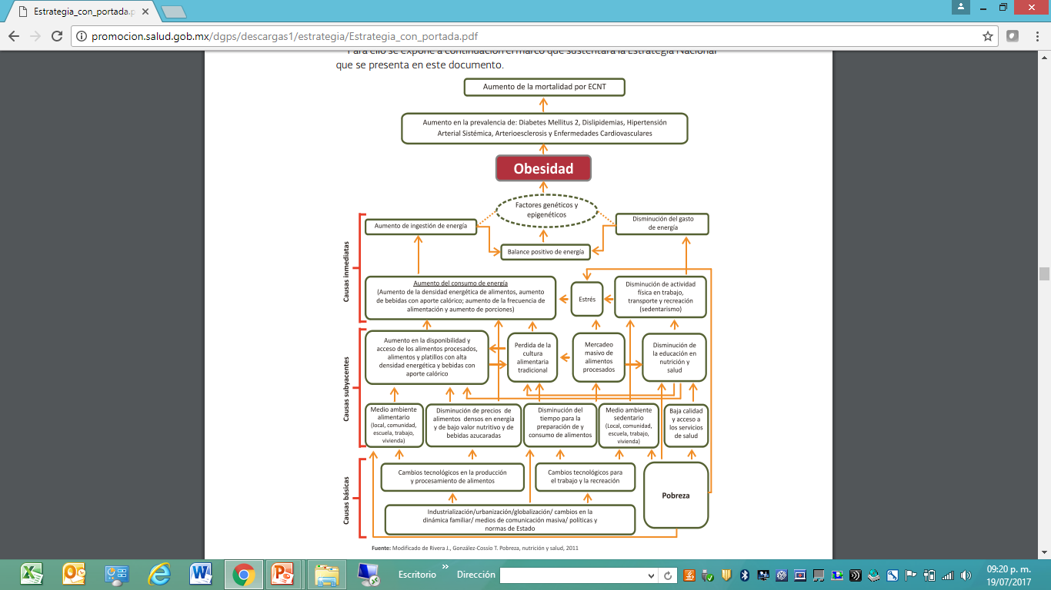
Desequilibrio energético
Determinantes

Slide 37
Mas educación e información alimentaria
Perdida cultura alimentaria tradicional
Control publicidad
Mercadeo masivo de productos procesados
Política fiscal
Disminución de precio de alimentos densos en energía, de bajo valor nutricio y de bebidas azucaradas
Cambios tecnológicos en la producción y procesamiento de alimentos

Slide 38
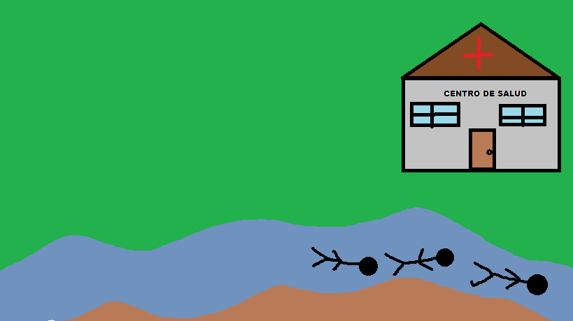

Slide 39
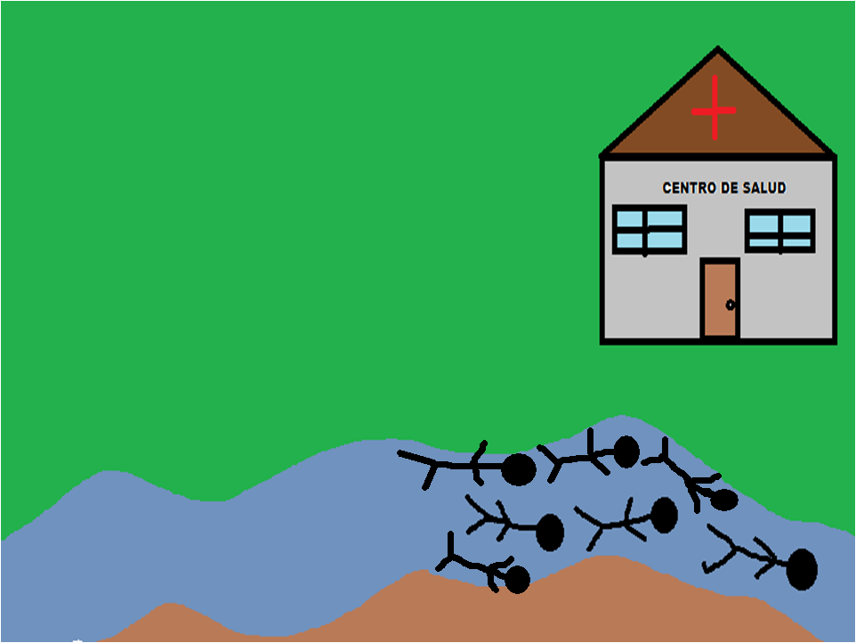

Slide 40

“las características sociales
dentro de las cuales
la vida transcurre” (Tarlov,1996)

Slide 41
Determinantes sociales
de la salud

Slide 42

MALA ALIMENTACIÓN
Determinantes sociales
de la salud

Slide 43


De los 20 riesgos y determinantes de muertes en el mundo, para el año 2010, 12 están relacionados con alimentación y nutrición
Fuente: The Lancet Vol 380, Dec 15/2012

Slide 44


Cambios en el patrón alimentario:
  Declinación de la Lactancia Materna exclusiva
  Aumento en el consumo de alimentos ultraprocesados y bebidas azucaradas
  Incremento en el consumo de grasas saturadas y trans, azúcares, sodio, energía
  Reducción del consumo de alimentos naturales, verduras, frutas, semillas y leguminosas
  Disminución actividad física
?

Slide 45


Slide 46
Determinantes sociales
de la salud

Slide 47

Línea de acción estratégica 1: Atención primaria de salud y promoción de la lactancia materna y la alimentación saludable.
líneas del plan

Slide 48

Entre los factores relacionados con la práctica de la LM en la población mexicana, se ha identificado el aumento
en el consumo de fórmulas, de otras leches y del agua.
La inadecuada comercialización de los sucedáneos de la leche materna, contribuye a la disminución de la lactancia materna exclusiva y continuada.

Slide 49
Una de cada 2 madres (50%) fue aconsejada de alimentar a sus hijos con un producto lácteo en lugar de leche materna.
Estas recomendaciones se dieron más en establecimientos privados que en públicos.
Uno de cada 2 profesionales de salud (50%) recomienda iniciar el consumo de leches de fórmula antes de los 6 meses,

Slide 50



Slide 51



Porcentaje
*Report por parte de la madre de dos o más tipos de fórmulas, que incluye fórmulas de inicio, seguimiento y/o continuación
Notes:
El tipo de fórmula que la madre recuerda haber recibido

Slide 52

Verificación de etiquetas
Incumplimiento del código en el etiquetado (Fórmulas infantiles n= 92)
Mead Johnson y Nestlé
Porcentaje
Notes:
Texto que sugiere superioridad del sucedáneo frente a la leche materna

Slide 53


Slide 54

1125 millones

Slide 55
•El estudio estimo costos de lactancia inadecuada en México en niños < 1 año (enfermedades transmisibles) enfermedades respiratorias agudas (altas y bajas), otitis media aguda, gastroenteritis, enterocolitis necrosante, síndrome de muerte súbita
•Primer estudio en México que estima costos
•Resultados punto de partida para análisis de costo-efectividad de intervenciones
Costos totales:
Un rango entre 745.5 millones de dólares – 2.4 mil millones de dólares
Fórmula representa entre 11 y 38%
Am J Clin Nutr. 2015 Mar;101(3):579-86. doi: 10.3945/ajcn.114.092775. Epub 2015 Jan 7.
The costs of inadequate breastfeeding of infants in Mexico.
Colchero MA¹, Contreras-Loya D¹, Lopez-Gatell H¹, González de Cosío T¹.

Slide 56
Fortalecer la vigilancia del CCSLM
5

Slide 57
Línea de acción estratégica 2: Mejoramiento del entorno con respecto a la nutrición y la actividad física en los establecimientos escolares.
líneas del plan

Slide 58

ESCUELA

Slide 59








Slide 60


Slide 61


Slide 62

Las bebidas azucaradas fueron el 6 8%de la publicidad en instalaciones de educación primaria

Slide 63


Slide 64



Slide 65


Slide 66


Slide 67

2.1.3: Número de países en los que por lo menos 70% de las escuelas cuentan con una fuente de agua potable.
Encuesta de Estrategia de alimentación y actividad física SSA 2017 (México)
Solo la mitad de escuelas tienen bebederos funcionado

Slide 68
2.2.1: Número de países donde por lo menos 70% de las escuelas han puesto en marcha un programa que establece al menos 30 minutos al día de actividad física de moderada a intensa (aeróbica).
No hay información disponible para este indicador. Sin embargo, entre los países que tienen datos de la Encuesta Mundial de Salud a Escolares (13 a 15 años), ninguno de ellos reportó que por lo menos 70% de estudiantes en sus escuelas secundarias estuvieran físicamente activos al menos 60 minutos al día, cinco o más días durante la última semana.
La media estimada de actividad física de al menos 60 minutos al día, cinco veces o más días durante la última semana, es 25.84%.

Slide 69
Expendio de alimentos en el entorno escolar
En 100 metros a la redonda se encontraron, en promedio, 13 puestos de venta a la entrada y salida de las escuelas. 85% de los productos en venta son alimentos no saludables.
Hernandez-Barrera L, Cifuentes E, Barquera S, Tolentino L. Ambientes obesogéncios: publicidad de alimentos y bebeidas colocada alrededor de las escuelas En la Obesidad en Mexico, INSP, 2018

Slide 70
Entorno escolar
6
Avance: existencia de lineamientos
Limitaciones:
estructurales (agua/presupuesto para mantenimiento
falta compromiso autoridades educativas
faltan mecanismos de vigilancia
falta capacitación maestros
no hay mecanismos de sanción

Slide 71
Línea de acción estratégica 3: Políticas fiscales y reglamentación de la publicidad y etiquetado de alimentos.
líneas del plan

Slide 72

Asociación entre número de anuncios de alimentos con altos contenidos de azúcar o grasas mostrados en televisión y la prevalencia de sobrepeso en niños en siete países de la Unión Europea, Estados Unidos y Australia.
Fuente: Lobstein T, Dibb S. Obesity Reviews. 2005 Aug;6(3):203-8

Slide 73


Slide 74
Lineamientos de la Secretaria de Salud con cirterios nutrimentales y de publicidad que deben observar los anunciantes de alimentos y bebidas no alcohólicas para pulicitar sus productos en televisión abierta y restringida, asi como en salas de ehibición cinematográfica.
Disponible en: http://www.dof.gob.m

Slide 75
Limitaciones del marco regulatorio vigente
Abarca solo cine y televisión
Protege exclusivamente a < 12 años
Los criterios nutricionales son permisivos y se basan en el European Pledge (establecidos por la industria de alimentos y bebidas)
DOF, 2014; EU Pledge, 2015

Slide 76

Horarios con mayor audiencia infantil
Abarca lunes a viernes de 14:30 a 19:30 hrs, sábados y domingos de 07:00 a 19:30 hrs. Deja fuera 19:30 a 22:00 hrs
Regula programación en donde exista el 35% de audiencia < 12 años, dejando fuera programas donde la población infantil tiene alta presencia
Las horas con mayor público infantil entre 20:00 y 22:00

Slide 77

PUBLICIDAD DE ALIMENTOS Y BEBIDAS INDUSTRIALIZADOS DIRIGIDO A NIÑOS Y ADOLESCENTES
No regula estrategias de atracción y persuasión en cine y T.V , ni en el empaque de alimentos y bebidas industrializados
Promociones interactivas
Patrocinio de ligas deportivas
Uso de personajes
DOF, 2014; Uribe R, 2015 ; Rivera, J, 2012; OPS, 2011

Slide 78
7
Consideraciones sobre regulación publicidad
Contar con una estrategia de combate a la obesidad en la que se incluyen medidas regulatorias en materia de publicidad constituye un gran avance para Méico, al no dejar la protección de la niñez frente a la publicidad en manos del sector privado y afirmar el papel del Estado en la materia.
Adicionalmente, esta regulación permite reconocer oficialmente la influencia de la publicidad de alimentos y bebidas no saludables en la obesidad y salud de la población.
Rivera J, Colcehro A, Fuentes M, Onzalez T, Aguilar C, Hernandez G, Barquera S. La obesidad en Méico: Estado de la política pública y recomendaciones para su prevención y control. INSP, 2018

Slide 79
7
Recomendaciones para regulación publicidad
Población infantil: < de 18 años
Ampliar medios de comunicación (publicidad digital, redes sociales, patrocinios en escuelas.etc)
Criterios nutricionales con base al Modelo de perfil de nutrientes de la OPS
Ajustar horarios de lunes a viernes de 13:00 a 22:00 hrs. y fines de semana de 07:00 a 22:00 hrs.
Prohibir elementos persuasivos que no cumplan con las recomendaciones nutrimentales de la OPS (exceso de colores, celebridades, personajes, promociones, etc)
Establecer monitoreo y evaluación con el fin de asegurar su sustentabilidad.

Slide 80
Etiquetado frontal:
Norma oficial Mexicana-051-SCFI/SSA1-2010
La normatividad que estipula que los empaques tengan la información del contenido calórico es un avance…
Sin embargo, hay algunas limitaciones del etiquetado frontal que se utiliza en México

Slide 81

Marco Regulatorio Vigente
Describe los requerimientos de información que deberá ostentar el área frontal de exhibición de producto, que actualmente se basa en el GDA (Guías Diarias de Alimentación)
Requiere de conocimiento matemático. Se necesitan operaciones matemáticas.
Por tanto, la interpretación del etiquetado se vuelve más compleja en población vulnerable (población con menores recursos, que vive en zonas rurales, niños, adolescentes y población que no sabe leer ni escribir)
DOF, 2014. INSP-UNICEF. 2016; Stern D, Tolentino L, Barquera S, 2011

Slide 82
Tiempo para la interpretación. En un estudio que llevaron a cabo investigadores del Instituto Nacional de Salud Pública de México a estudiantes de nutrición, se observó que les tomó 3.34 minutos leer e interpretar el sistema GDA, sin garantizar una comprensión apropiada.
Tomando en cuenta que los consumidores ocupan entre 4 y 13 segundos para ver los diferentes productos en los puntos de venta, utilizar más de un minuto para interpretar una etiqueta resulta ineficiente para catalogar la calidad del producto.
KARINA SÁNCHEZ n NYDIA BALDERAS n ANA MUNGUÍA n SIMÓN BARQUERA El etiquetado de alimentos y bebidas:
la experiencia en México instituto de salud publicamarzo 2018

Slide 83
el valor de referencia para azúcares totales (azúcares añadidos + azúcares naturales) no sigue la recomendación de la Organización Mundial de la Salud, que es de 25 gr (cantidad máxima recomendada de azúcares añadidos en una dieta de 2000 kcal en promedio para un adulto).
DOF, 2014. INSP-UNICEF. 2016; Stern D, Tolentino L, Barquera S, 2011

Slide 84

Recomendaciones
8
Etiquetado frontal nutrimental sencillo, visible y fácil de entender.
No debe requerir de habilidades matemáticas para su comprensión, y debe tomar poco tiempo su interpretación.
Criterios nutrimentales con base al modelo de perfil de nutrientes de la OPS (azúcares libres, grasas totales, grasas saturadas y sodio en productos industrializados)
Regular el uso de leyendas, promociones, ofertas y personajes
Debe estar respaldado por evidencia científica e instituciones de salud a nivel nacional y expertos libres de conflictos de interés, siguiendo los ejemplos de Ecuador y Chile.
INSP-UNICEF. 2016; Stern D, Tolentino L, Barquera S, 2011

Slide 85


transferencia de sensación
Sin personaje Con personaje
Arch Pediatr Adolesc Med 2011;165:229-234.

Slide 86


Notes:
En las regulaciones de alimentación no saludable, Chile ha implementado una regulación para etiquetado de productos alimenticios con el sistema de advertencia en el frente del envase a partir de junio del 2016.
Este sistema incorpora una advertencia que indica con un sello de forma octogonal en color negro que los productos son altos en grasa, grasa saturada, sodio, azúcares y calorías. Adicionalmente se han eliminado los elementos persuasivos en los envases, particularmente los dirigidos a los niños. Los productos etiquetados como Altos en, fueron prohibidos en las escuelas, y se prohibió su publicidad

Slide 87
Sistema información gestión
9
Evaluación del impacto
Es claro que aquello que no se mide, no se puede mejorar. Por tal razón, se busca crear las condiciones e instrumentos adecuados de medición de desempeño e impacto, de tal forma que sea posible sustentar las intervenciones en sistemas de información, registros, encuestas y análisis nacionales e internacionales que permitan generar nuevas evidencias, apoyándose en la validación con grupos focales, monitoreando el desarrollo de éstas para reorientar o reforzarlas en su caso.

Slide 88
Relfexión sobre gestión prespuestaria

Slide 89

Presupuesto autorizado y certificado, análisis por población, 2016

Slide 90

Presupuesto, análisis por porcentaje de población en pobreza CONEVAL 2016.

Slide 91

Conflicto de intereses
En los 80s,. …… cuando la salud trabajaba en agua y saneamiento, no había conflicto de intereses.
Hoy, tratar de que la gente adopte hábitos saludables significa enfrentarse a fuerzas nada amigables.
Los esfuerzos para prevenir ENT van en contra de interéses de negocios de poderosos operadores económicos….ya no se trata solamente del Gran Tabaco.
La salud pública ahora debe también lidiar con la Gran Comida, la Gran Soda, y el Gran Alcohol.
Todas estas industrias le temen a la regulación, y se protegen utilizando las mismas tácticas.

Slide 92
Investigaciones han documentado muy bien estas tácticas. Estas incluyen organizaciones de fachada, “lobbys”, promesas de auto regulación, demandas, e investigaciones financiadas por la misma industria para confundir la evidencia y mantener al público con dudas.
Las tácticas también incluyen regalos, subvenciones y contribuciones a causas nobles para dar a estas industrias una imagen de ciudadano corporativo respetable ante los ojos de los políticos y el público.
Ellos incluyen argumentos que ponen la responsabilidad del daño a la salud en el individuo mismo, y pintan a las acciones del gobierno como interferencia en las libertades
personales y el libre albedrío.
Ésta es una tremenda oposición. El poder del mercado fácilmente se convierte en poder político.

Slide 93
Pocos gobiernos priorizan a la salud por encima de los grandes negocios. Como hemos aprendido de la experiencia con la industria del tabaco, una corporación poderosa puede venderle al público prácticamente cualquier cosa.
Permítanme recordarles. Ningún país ha logrado revertir la epidemia de la obesidad en todos los grupos de edad. Esto no es un fracaso de la fuerza de voluntad de los individuos. Esto es un fracaso de voluntad política para oponerle resistencia a los grandes negocios.

Slide 94

….. Cuando una industria está involucrada en
la elaboración de políticas, tengan por seguro
que las que medidas de control más efectivas serán
minimizadas o excluidas del todo. Esto, también, está bien documentado, y es peligroso.
Desde la perspectiva de la OMS, la formulación de políticas de la salud debe ser protegida de la
distorsión por parte de intereses creados o comerciales.
Discurso de apertura de la 8ª Conferencia Mundial
de Promoción de la Salud
Helsinki, Finlandia
10 de junio de 2013

Slide 95

Rol de la sociedad civil

Slide 96

Poderosos intereses económicos
$
salud

Slide 97

$
salud

Slide 98
Paticipación sociedad civil
$
salud

Slide 99





Slide 100




Slide 101

Este reporte ofrece evidencia de que las mismas inaceptables prácticas usadas por la industria del tabaco estan siendo usadas por las mega industrias de alimentos y alcohol y sostiene que los gobiernos deberían considerar políticas que impidan ese tipo de influencia en la salud publica.
Decadas de experiencia en el control de tabaco muestran que esa opción previene millones de vidas.

Slide 102



Slide 103


Slide 104


Slide 105

Importancia de la participación de la sociedad civil
10

Slide 106

Según las previsiones de la OMS, si todo sigue igual, la cifra anual de muertes por enfermedades no transmisibles aumentará a 55 millones en 2030.
Los conocimientos científicos demuestran que la carga de enfermedades no transmisibles se puede reducir mucho si se aplican de forma eficaz y equilibrada intervenciones preventivas y curativas costo efectivas ya existentes.

Slide 107


